Slide 1
Chadko Coffee Shop
От: Теодор и Дзияци

Slide 2
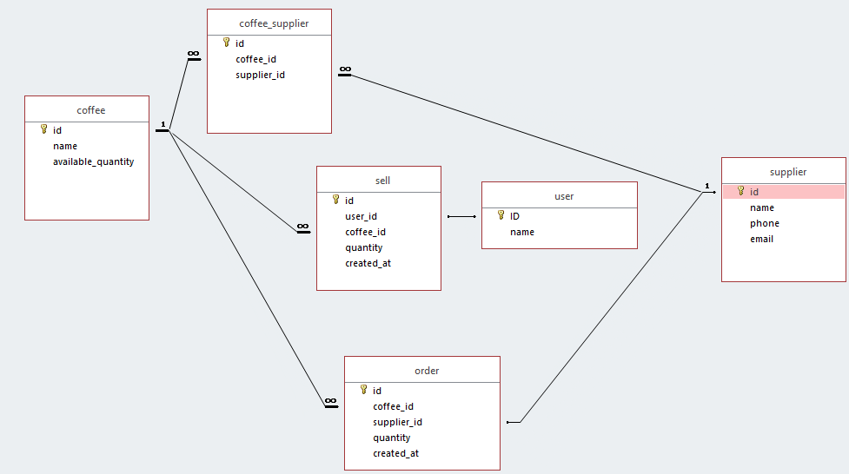
Модел

Slide 3
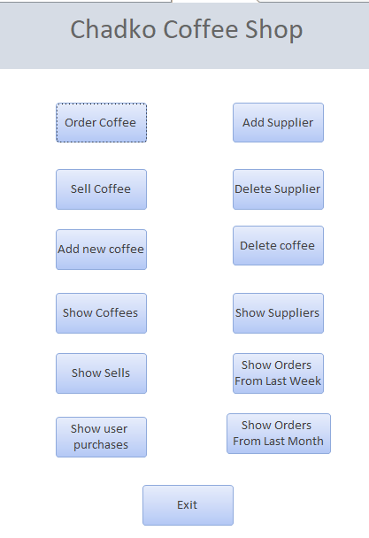
Главна форма

Slide 4
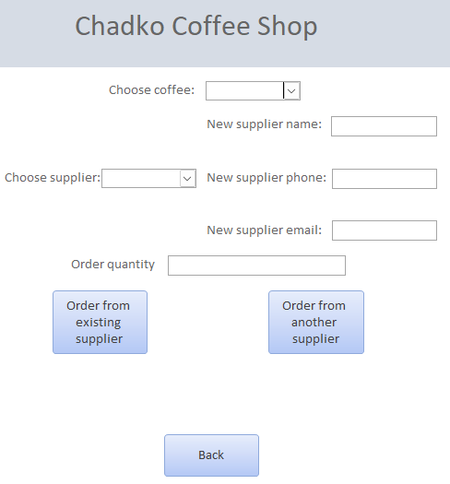
1+2 Нов доставчик доставя кафе и доставка от съществуващ доставчик

Slide 5
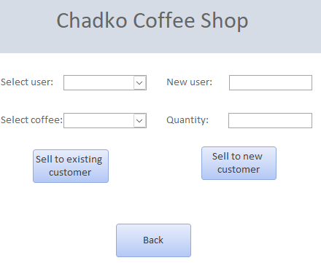

3+4 Нов и съществуващ клиент поръчва кафе

Slide 6
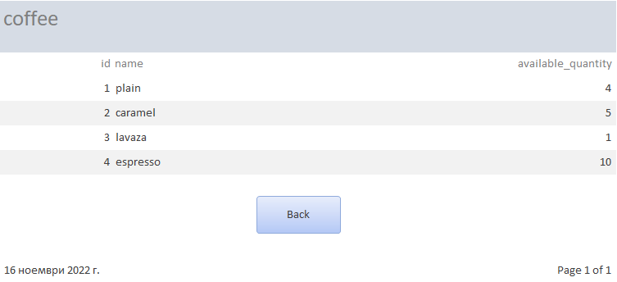
5 Справка за наличните артикули

Slide 7
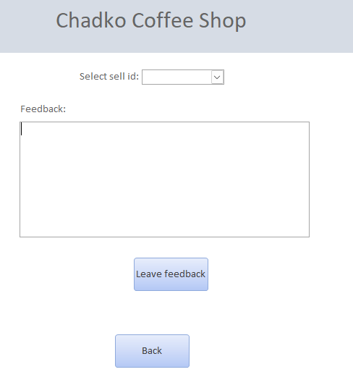

6 Оставяне на отзив

Slide 8
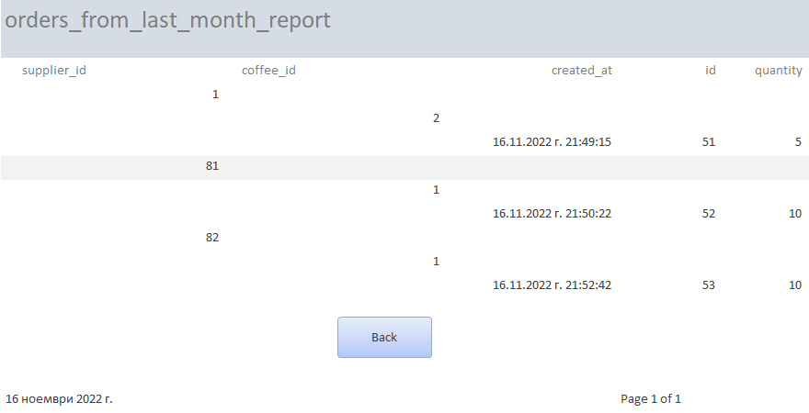

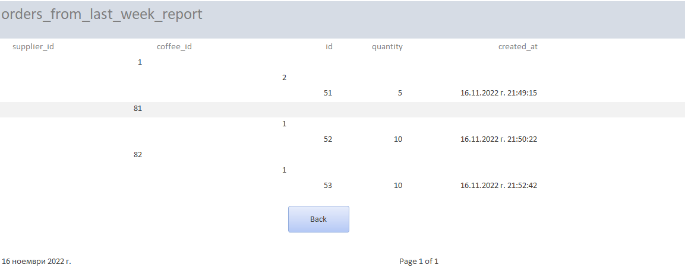

7 Справка за доставките за послетната седмица или месец

Slide 9
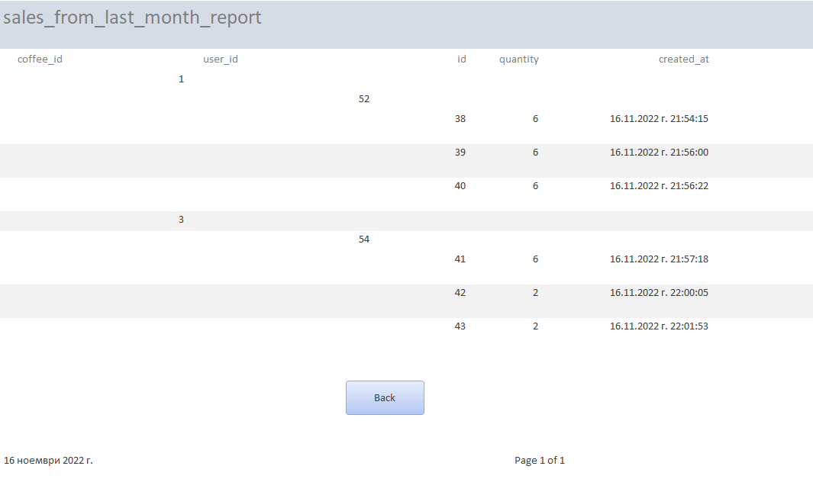

8 Справка за продажбите за последния месец

Slide 10
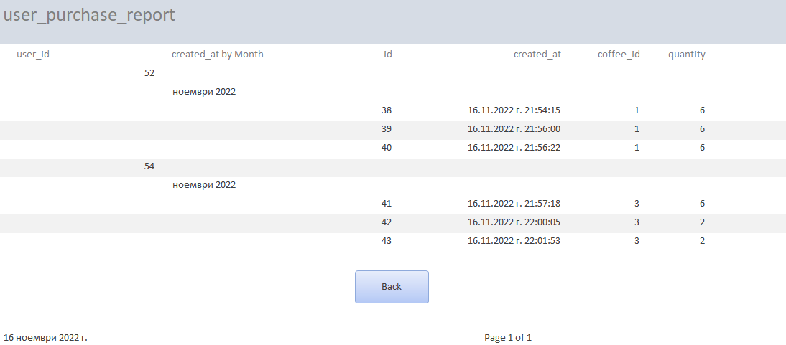
9 Справка кой клиент какво е купувал назад във времето

Slide 11


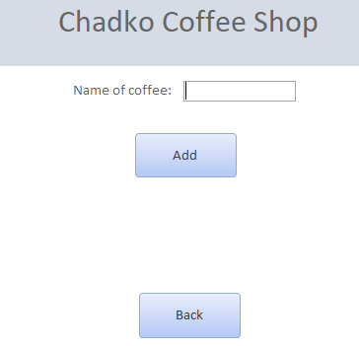
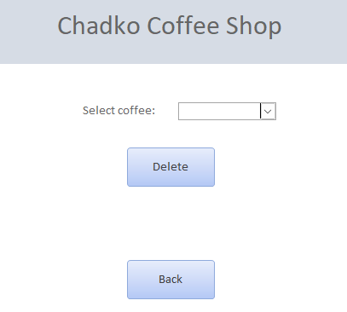
Бонус Добавяне и премахване на кафе

Slide 12

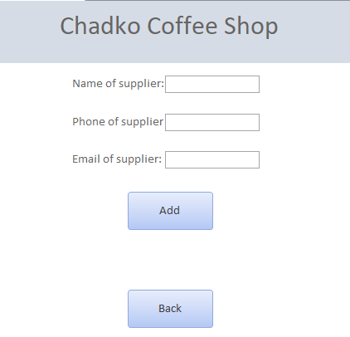
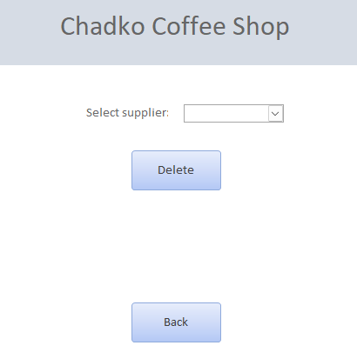
Бонус Добавяне и премахване на доставчик

Slide 13
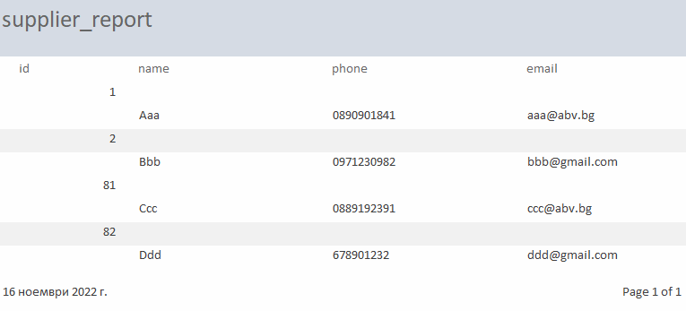
Бонус Справка за доставчиците

